Slide 1
АНАЛІЗ ЕФЕКТИВНОГО ВИКОРИСТАННЯ БЮДЖЕТНИХ КОШТІВ
ПРИ КАПІТАЛЬНИХ РЕМОНТАХ ШКІЛ, І ДОШКІЛЬНИХ УСТАНОВ В МІСТІ МИКОЛАЄВІ
ІНІЦІАТИВНА ГРУПА "АНТИКОРУПЦІЙНІ ІНІЦІАТИВИ МИКОЛАЄВЩИНИ

Slide 2
Дослідження проведено в рамках проекту, що
реалізує ГО «Фонд ініціативного розвитку» за підтримки ГО Фонд розвитку міста Миколаєва» за кошти NED (Вашингтон,
США) та у складі коаліції #ГромадськаПрефектура.
Коуч супровід #ГромадськаПрефектура здійснює ФРММ в рамках проекту «Громадська префектура для ефективності місцевих бюджетів» за підтримки Фонду сприяння демократії Посольства США в України.

Slide 3
Основна мета проведення дослідження:
Основна мета проведення дослідження
- Підвищення ефективності використання бюджетних коштів шляхом запобігання
недоцільного затвердження бюджетних асигнувань на капітальні ремонти шкіл та
закладів дошкільної освіти та підвищення контроля за виконанням ремонтних робіт
зі сторони громадськості та представників влади.
А також вироблення обґрунтованих
рекомендацій Миколаївській міській раді та її виконавчим органам щодо
підвищення ефективності та результативності використання бюджетних коштів при
капітальних ремонтах закладів шкільної та дошкільної освіти.

Slide 4
ДОСЛІДНИЦЬКЕ ЗАВДАННЯ:
Провести аналіз ефективного використання бюджету при
капітальних ремонтах шкіл та закладів дошкільної освіти і затвердження
бюджетних асигнувань на впровадження енергозберігаючих заходів, виконані в
заданий період, шляхом:
-
аналізу фактично відремонтованих приміщень шкіл, закладів
дошкільної освіти, виконаних в 2017-2019 період;
-
порівняльного аналізу проведених ремонтів в школах та
закладах дошкільної освіти в інших містах;
2.2.2.
Розробити рекомендацій щодо підвищення ефективності
використання бюджетних коштів, що стосуються подальшої доцільності виділення
бюджетних коштів на аналогічні заходи в наступних бюджетних періодах.

Slide 5
Завдання етапів дослідження :
Узагальнення та систематизація планів та заходів бюджетних і цільових програм за об’єктами
Виявлення причин неефективних, з точки зору економічної доцільності, видатків місцевого бюджету
Аналіз та моніторинг цільових та відповідних бюджетних програм
Запити публічної інформації та узагальнення інформації з відкритих баз даних
Формулювання рецептів для посадовців, депутатів та громадськості.

Slide 6
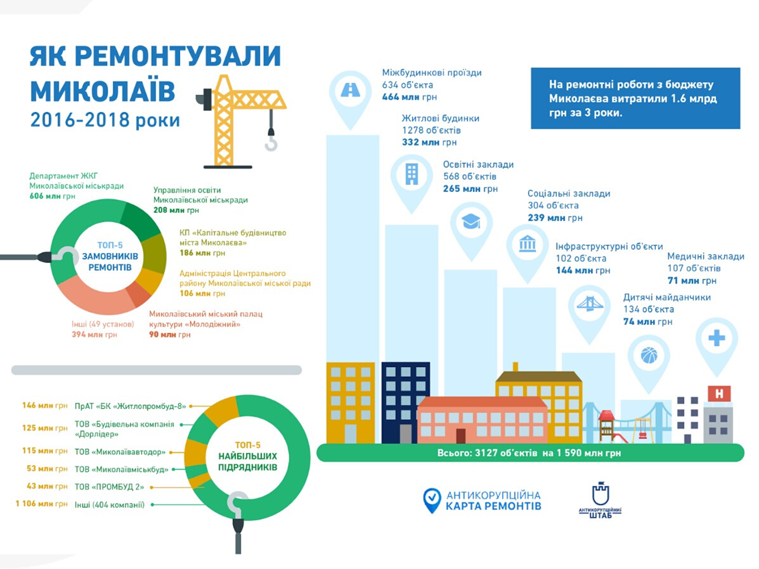
ОСВІТНІ ЗАКЛАДИ 586 ОБ'ЄКТІВ З 2016-2018 РІК

Slide 7
Об'єкт дослідження
ОБ'ЄКТОМ ДОСЛІДЖЕННЯ Є АНАЛІЗ ДІЮЧИХ ЦІЛЬОВИХ ПРОГРАМ
МИКОЛАЇВСЬКОЇ МІСЬКОЇ РАДИ ТА УПРАВЛІННЯ КАПІТАЛЬНОГО БУДІВНИЦТВА З
КАПІТАЛЬНОГО РЕМОНТУ ШКІЛ В МИКОЛАЄВІ В ПЕРІОД 2017-2019Г.

Slide 8
ДНЗ:
22
36
15
39
7
01
Выборка
ДНЗ:
67
75
02
06

Slide 9
ІНФОРМАЦІЙНОЮ ОСНОВОЮ ДОСЛІДЖЕННЯ ВИСТУПАЮТЬ:
1.
ЗАКОНИ УКРАЇНИ ТА ПІДЗАКОННІ НОРМАТИВНО-ПРАВОВІ АКТИ, ВІДОМЧІ НАКАЗИ,
РОЗПОРЯДЖЕННЯ, ІНСТРУКЦІЇ;
2.
РІШЕННЯ МИКОЛАЇВСЬКОЇ МІСЬКОЇ РАДИ «ПРО БЮДЖЕТ М. МИКОЛАЄВА»
(2017, 2018, 2019 Р.) ТА РІШЕННЯ РАДИ У ГАЛУЗІ БЮДЖЕТНОЇ ПОЛІТИКИ СФЕРИ
«ЖИТЛОВО- КОМУНАЛЬНЕ ГОСПОДАРСТВО» ТА ЗА ІНШИМИ ФУНКЦІЯМИ МІСЬКОГО БЮДЖЕТУ;
3.
ПАСПОРТИ БЮДЖЕТНИХ ПРОГРАМ, ЗВІТИ ПРО ВИКОНАННЯ ПАСПОРТІВ
БЮДЖЕТНИХ ПРОГРАМ, АНАЛІТИЧНІ ДАНІ, ПАСПОРТИ ЦІЛЬОВИХ ПРОГРАМ 2017,2018,2019Р.
4.
ЗАСОБИ МАСОВОЇ ІНФОРМАЦІЇ МІСТА МИКОЛАЄВА..
Інформаційна основа дослідження

Slide 10
1.
Дублювання функцій органів місцевого самоврядування не
сприяє поліпшенню якості проведених ремонтів.
Гіпотеза АНАЛІТИЧНОГО ДОСЛІДЖЕННЯ

Slide 11
Приклад дублювання однакових функцій двома управліннями Миколаївської міської ради – Управління освіти та управління капітального будівництва :
Зведена таблиця «положень про роботу» управлінь, які стосуються капітальних ремонтів шкіл, та закладів дошкільної освіти.
Дублювання функцій не дає можливості бачити повну картину розвитку сфери освіти в місті Миколаїв, появи нових місць для навчання діток, а також не допомагає у складані повної стратегічної цільової програми на три роки. Також проаналізувавши договори на сайті https://prozorro.gov.ua/ ми побачили, що багато договорів по капітальному будівництву, реконструкції, термосанації заключає управління капітального будівництва, а деякі управління освіти, що є прямим підтвердженням дублювання функцій різними управліннями Миколаївської міської ради.
06

Slide 12
Управління капітального будівництва Миколаївської міської ради | Управління освіти Миколаївської міської ради
готує пропозиції до програми соціально-економічного розвитку міста Миколаєва і подає їх на розгляд міської ради; розробляє на основі пропозицій у межах повноважень виконавчих органів Миколаївської міської ради поточні й перспективні програми капітального будівництва, складає переліки проектів будов, проектно-розвідувальних робіт і подає їх на затвердження в установленому порядку; | В пункті 3.7 положення про роботу Управління освіти Миколаївської міської ради, зазначено, що управління освіти має функцію проведення поточного ремонту, нового будівництва, реставрації, реконструкції, капітального ремонту та технічного переоснащення будівель, споруд будь-якого призначення
06

Slide 13
2
На прикладі 22 школи, і 69 садочку
МОЖЕМО ПРИПУСТИТИ, ЩО ЗАМОВНИК «підтримує взаємовігідні відосини» З ПІДРЯДНИКОМ НА РЕМОНТНІ РОБОТИ
«Заздалегідь» аварійних і не належних до ремонту закладів освіти дітей.
Гіпотеза АНАЛІТИЧНОГО ДОСЛІДЖЕННЯ

Slide 14
3
МАСОВОЇ ІНФОРМАЦІЇ, НА РІЗНИХ ЕТАПАХ РЕМОНТНИХ РОБІТ ЗАКЛАДІВ ШКІЛЬНОЇ І
ДОШКІЛЬНОЇ ОСВІТИ НЕГАТИВНО ВПЛИВАЄ НА ЯКІСТЬ РЕМОНТНИХ РОБІТ ЗІ СТОРОНИ
ПІДРЯДНИКІВ, А ТАКОЖ ПРИЗВОДИТЬ ДО НИЗЬКОГО КОНТРОЛЮ ЗІ СТОРОНИ ЗАМОВНИКА
РОБІТ.
Гіпотеза АНАЛІТИЧНОГО ДОСЛІДЖЕННЯ

Slide 15
Суть проблеми
Відсутність місць для навчання дітей

Slide 16
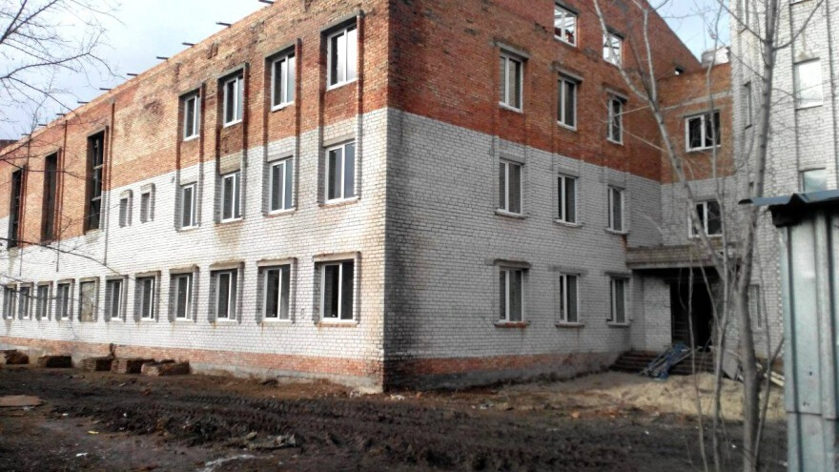
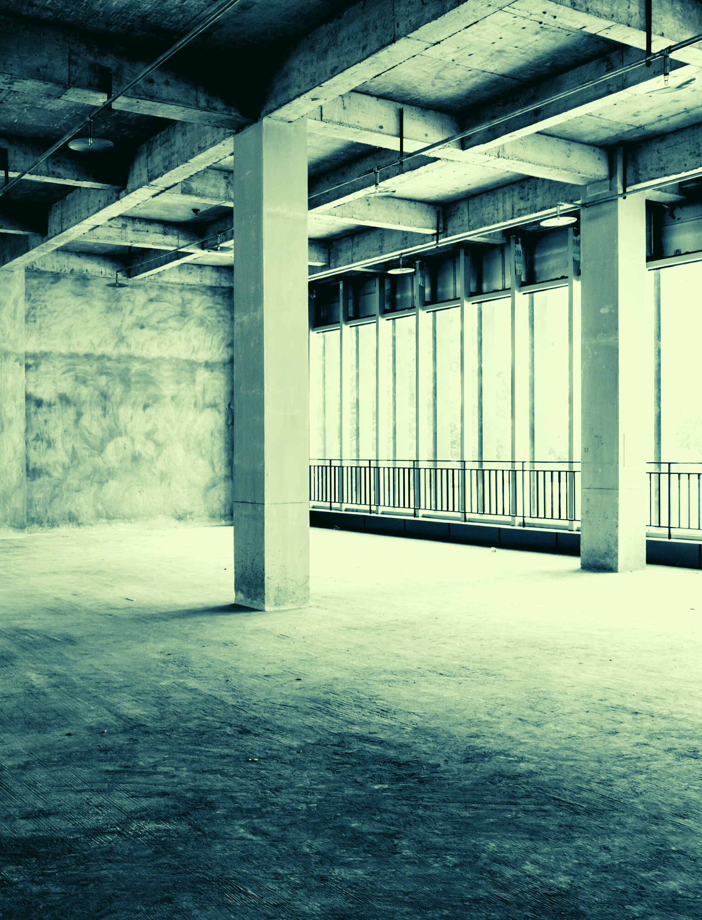
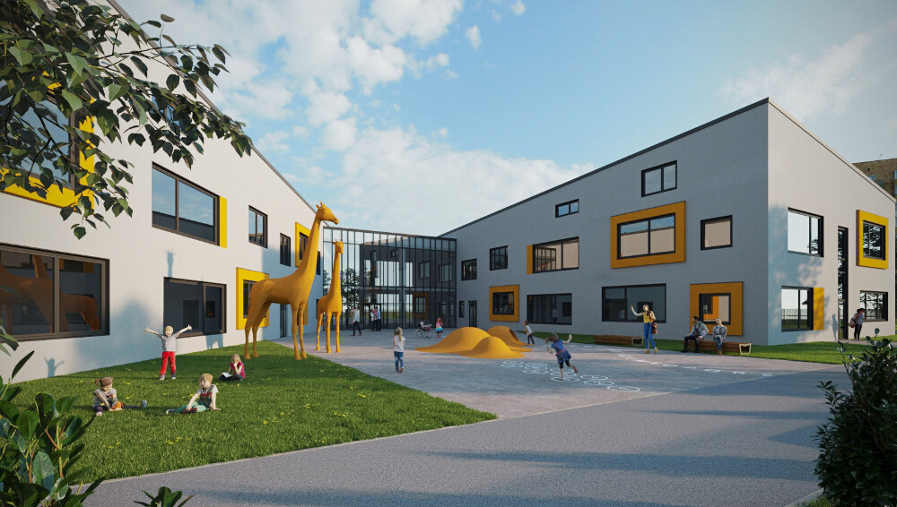
Школа № 22
02

Slide 17
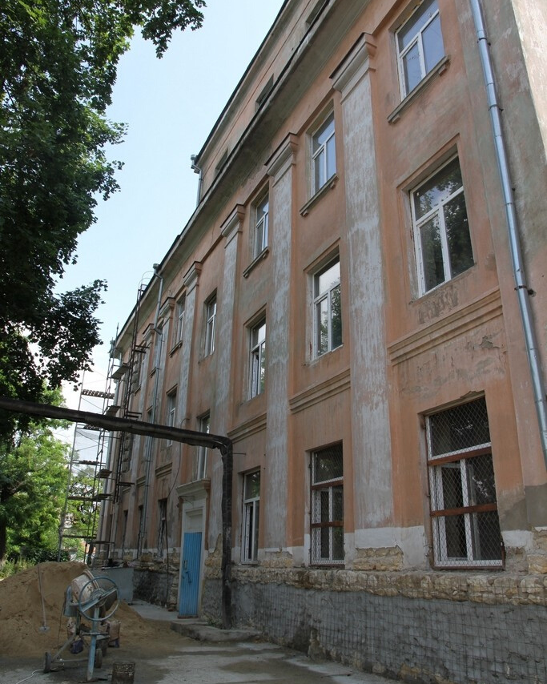
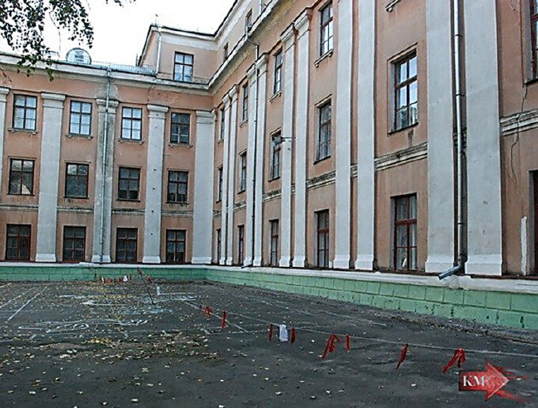
Школа № 36
02

Slide 18
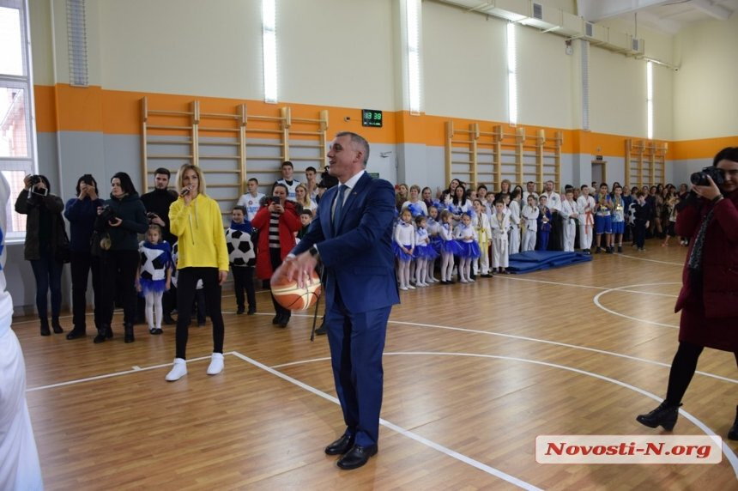
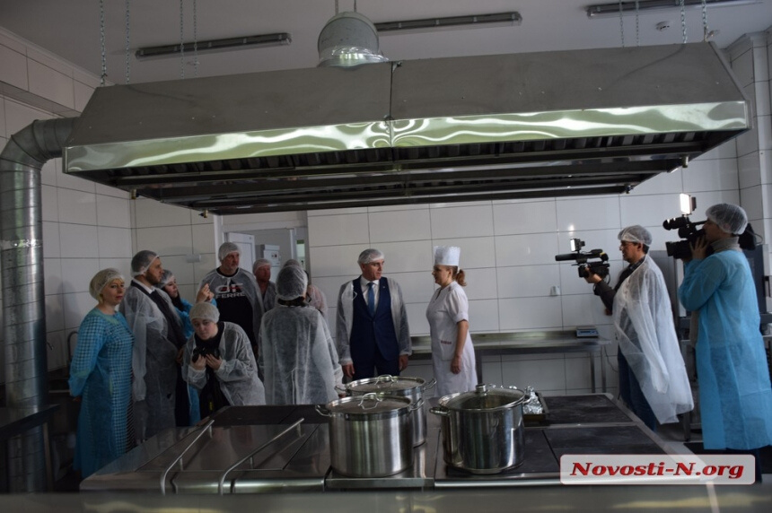
Школа № 36
02

Slide 19
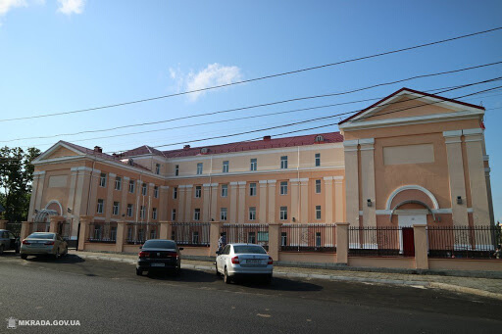
Школа № 36
02

Slide 20
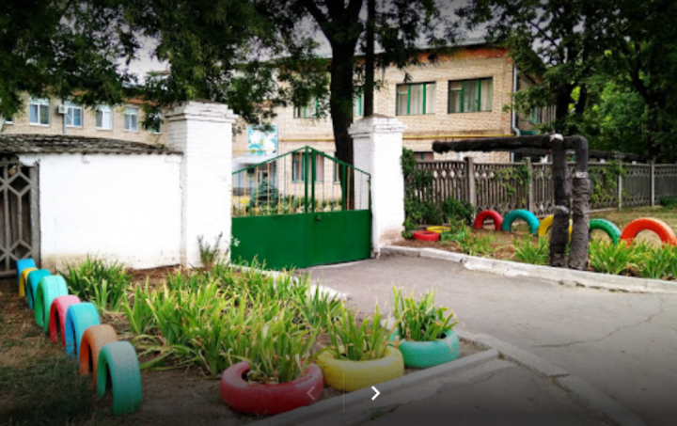
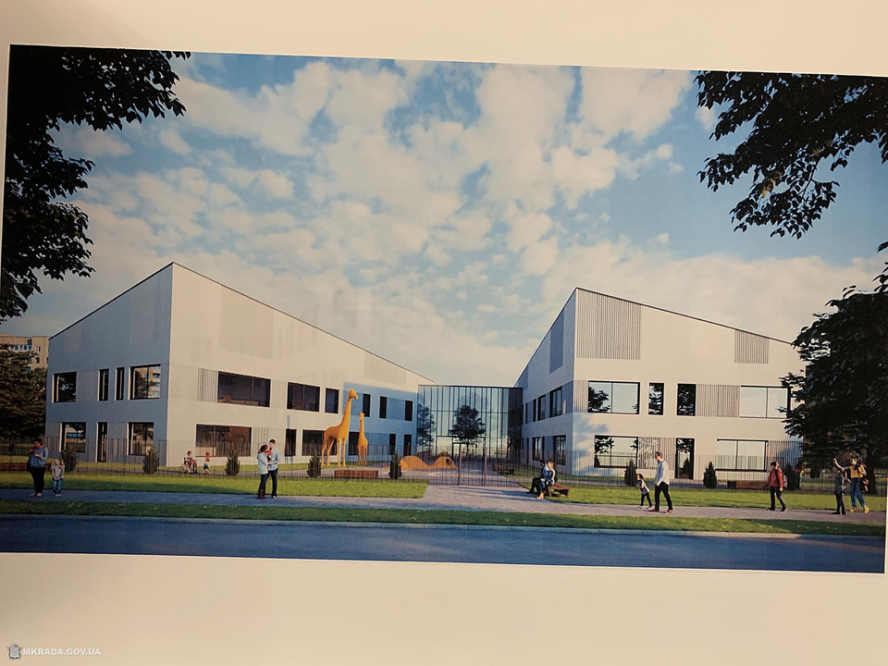
Імовірно причинами неефективного використання бюджетних грошей стало: - порушення норм ДБН при ремонті дитсадка; - відсутність якісного авторського і технічного нагляду при виконанні ремонту; - низький контроль виконавчої влади; - відсутність контролю громадськості на всіх етапах ремонту; - низька висвітлення проблеми ремонту дошкільного навчального закладу № 67 в ЗМІ;
САД № 67
з 2016 - по 2018 рік на капітальний ремонт саду №67 було витрачено більше 800 тисяч гривень на реконструкцію покрівлі та ремонт приміщень Не дивлячись на те, що міська влада провела ремонти даху і приміщень в 2018 році ДНЗ №67 було присвоєно 3 статус аварійності сад закрили , а на нове будівництво дитсадка, який закрили через аварійність, потрібно 71 млн гривень.
Імовірно причинами неефективного використання бюджетних грошей стало:
- порушення норм ДБН при ремонті дитсадка;
- відсутність якісного авторського і технічного нагляду при виконанні ремонту;
- низький контроль виконавчої влади;
- відсутність контролю громадськості на всіх етапах ремонту;
- низька висвітлення проблеми ремонту дошкільного навчального закладу № 67 в ЗМІ;
02

Slide 21
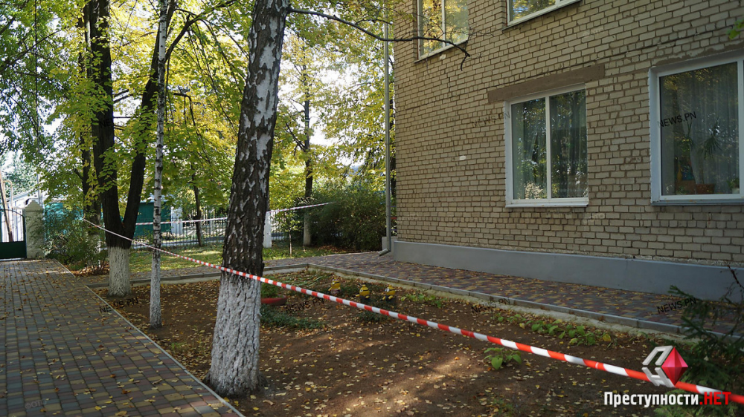
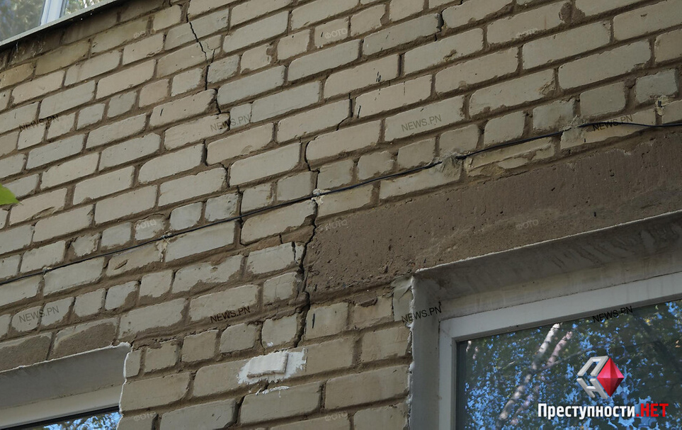
САД № 75
В октябре 2019 года, родителей воспитанников сада № 75 ошарашила новость о том, что по одному из корпусов пошли трещины, детей нужно забирать и в начале учебного года дети остаются без места пребывания, а родителям приходиться искать выходы из сложившейся ситуации.
Как поступили родители:
- обращались в органы власти;
- вступили в коалицию с руководством садика, и действовало сообща;
- массово освещало проблему в СМИ;
- родители и воспитатели выходили на пикеты к мерии;
- приходили на встречи к депутатам и городским чиновниками;
- писали открытые письма к народным депутатам;
- проводили адвокаси кампании
Как результат на ремонт сада выделены 23 млн гривен.
Благодаря четкому контроль общественности уже начались ремонтные роботы и на каждом этапе группа родителей следит за ходом ремонта.
02

Slide 22
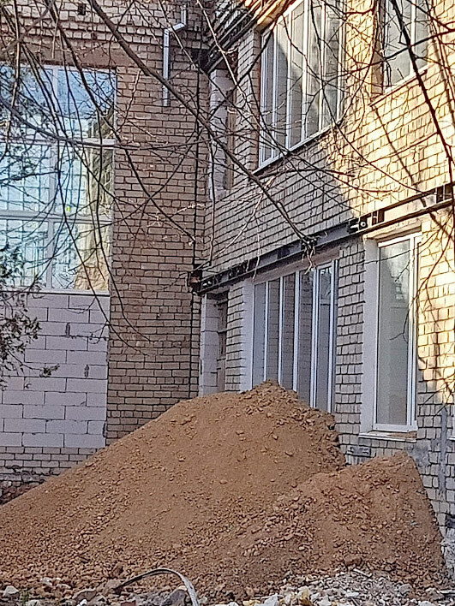
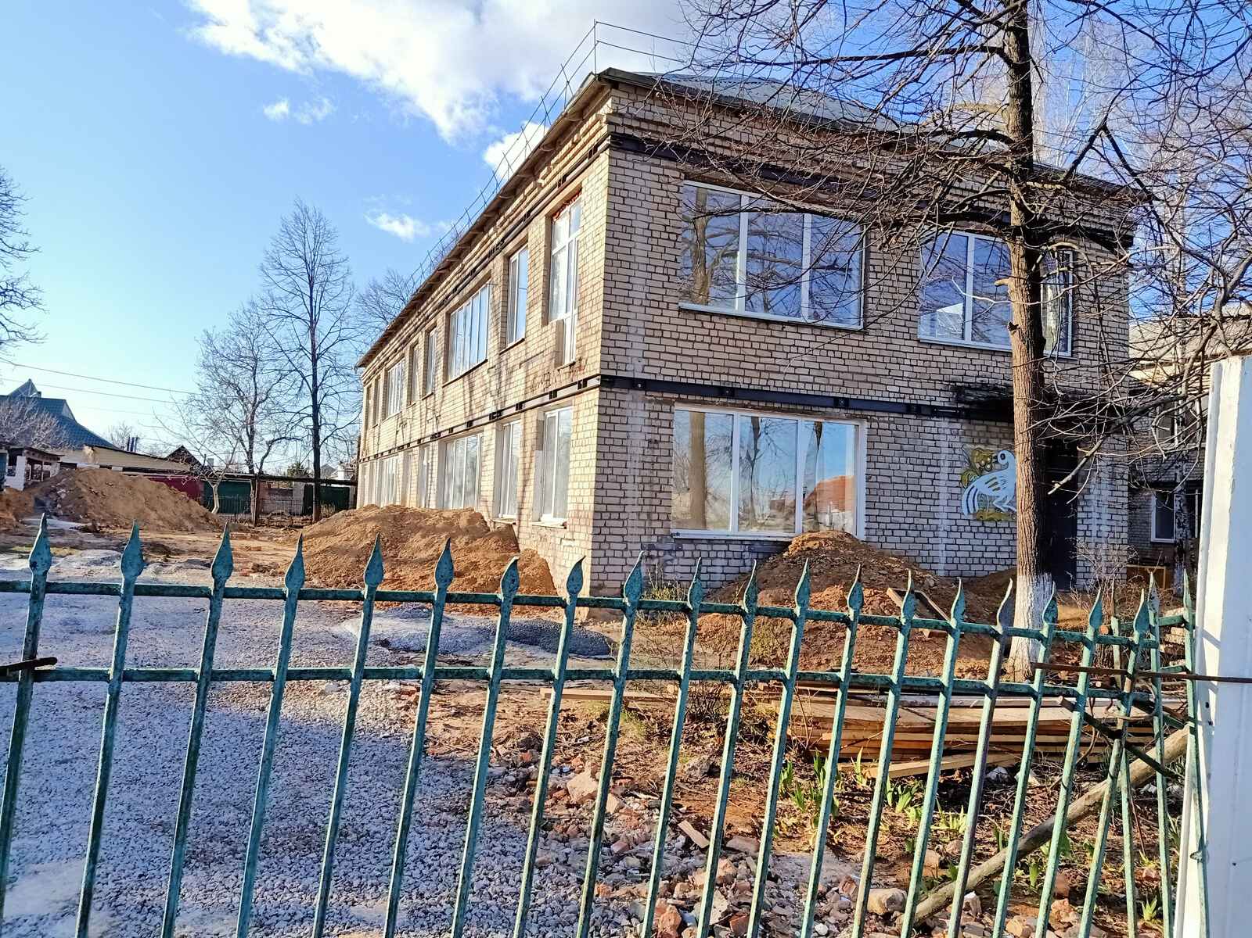
02

Slide 23
3. ГІПОТЕЗА. Низька увага громадськості і засобів масової інформації, на різних етапах ремонтних робіт закладів шкільної і дошкільної освіти негативно впливає на якість ремонтних робіт зі сторони підрядників, а також призводить до низького контролю зі сторони замовника робіт.
На прикладі 22 школи, і 69 садочку можемо припустити, що замовник вступає у змову з підрядником на ремонтні роботи «заздалегідь» аварійних і не належних до ремонту закладів освіти дітей
Гіпотеза №3

Slide 24
В липні 2018 року Управління капітального будівництва Миколаївської міської ради (далі – Замовник) оголосило тендер (UA-2018-07-26-001303-b) на будівництво прибудови ЗОШ №22 по вул. Робочій, 8 в м. Миколаєві (нове будівництво). За результатами закупівлі був укладений договір від 06.09.2018 року з ПрАТ БК «Житлопромбуд-8» (далі – Підрядник) на загальну суму 24,1 млн гривень.
За інформацією ЗМІ (Свідок.info) в грудні 2018 року був закінчений перший етап будівельних робіт, зокрема: зроблений демонтаж покриття покрівлі з подальшою її заміною, заповнення віконних прорізів готовими блоками і вітражами з металопластику в кількості 100 штук, виготовлення і монтаж металоконструкцій покрівлі та нанесення захисного шару. Відповідно до офіційного порталу публічних фінансів станом на 28.12.2018 року Замовник за вказані роботи перерахував Підряднику понад 2,72 млн гривень.
Гіпотеза №3

Slide 25
В квітні 2019 року Управління капітального будівництва Миколаївської міської ради додатково уклало договір від 25.04.2019 року з ФОП Нуждов Павло Анатолійович на виконання робіт протягом 2019-2020 років з надання послуг інжинірингових та консультаційних по об’єкту: «Прибудова ЗОШ №22 по вул. Робочій, 8 в м. Миколаєві» (нове будівництво) на загальну суму 199 тис. гривень (UA-2019-04-25-000267-с).
вже в липні 2019 року з’явилось у ЗМІ (Свідок.info) повідомлення, що зазначену вище прибудову ЗОШ №22 по вул. Робочій, 8 в м. Миколаєві, на яку в грудні 2018 року витрачено 2,72 млн грн планують демонтувати, так як її нинішній стан не дозволяє в подальшому ввести її в експлуатацію.
Щоб розібратись в даній ситуації ми звернулись зі зверненням до міської ради з проханням пояснити, чого після проведеного ремонту через місяць було встановлено, що прибудова школи №22 стала непридатною для подальшої експлуатації. На що отримали досить змістовну відповідь, де ми бачимо, що УКБ перед проведенням ремонту проводило 2 експертизи, які “встановили” що проводити ремонт доцільно, і розбили поетапно сам етап будівництва, але вже на початку 2019 року, перед другим етапом будівництва, після технічного і авторського нагляду встановили, що ремонт проводити далі не має сенсу.
Гіпотеза №3

Slide 26
Про що склали протокол, в якому виділили основними причини виникнення ушкоджень будівельних конструкцій. Основна причина полягала у наявності в основі будівлі ґрунтів з просадними властивостями. Просідання ґрунтів від власної ваги при повному замочуванні складає 28,90см. Будівля запроектована без врахування можливої нерівномірної осадки фундаментів та без врахування просадних властивостей ґрунтів основи.
Для відновлення технічного стану конструкцій будівлі з виконання заходів по ліквідації просадних властивостей ґрунтів ТОВ «МИКОЛІВОБЛПРОЕКТ» проведено розрахунок вартості з індексацією цін розробленої проектної документації з урахуванням вартості за усередненими показниками орієнтовно складає 86257,98 тис. грн.
Гіпотеза №3

Slide 27
З урахуванням складності виконання робіт відсутності досвіду щодо виконання зазначених робіт на аналогічних об’єктах у м. Миколаєві зазначені роботи доцільно виконувати лише за умови науково-технічного супроводу.
Вартість демонтажу будівлі в цілому, з подальшим проектування будівлі прибудови ЗОШ № 22 з дотриманням чинних державних будівельних норм щодо проектування будівлі: з урахуванням із наявної геологічної ситуації, закладів освіти, інклюзії та ін. за усередненими показниками орієнтовно складає 88781,464 тис. грн.
Гіпотеза №3

Slide 28
За результатами розгляду вищезазначеного питання на технічній раді по об’єктах будівництва, які реалізовуються на території м. Миколаєва (протокол від 22.04.2019 №2, протокол від 24.05.2019 №3, протокол від 26.05.2019 №4) встановлено, що беручи до уваги вартість, складність виконання робіт з відновлення технічного стану конструкцій будівлі та її експлуатаційної здатності в цілому з виконання заходів по ліквідації просадних властивостей ґрунтів, строки їх реалізації та орієнтовної вартості робіт демонтажу будівлі в цілому, з подальшим проектування будівлі прибудови ЗОШ № 22 з дотриманням чинних державних будівельних норм щодо проектування будівлі: з урахуванням наявної геологічної ситуації, закладів освіти, інклюзії та ін. рекомендувати управлінню капітального будівництва Миколаївської міської ради прийняти рішення щодо демонтажу будівлі в цілому, з подальшим проектування будівлі прибудови ЗОШ № 22.
Гіпотеза №3

Slide 29
Отже, наведені обставини свідчать про неефективне використання коштів у розмірі 2,92 млн грн, тільки у 2018 році . А треба, ще взяти до уваги виділення асигнувань з 1991 року на будівництво нового корпусу для ЗОШ №22, і тоді можна зрозуміти, що за ті кошти, які виділялись за роки з 1991 року по 2018 була можливість побудувати цілу школу.
Подібна ситуація також відбувається і з садочком №69, який після декількох років ремонтів також признали третій ступінь аварійності.
Також після неодноразових запитів та звернень по школі №22 до замовника, мера міста Олександра Федоровича Сенкевича Заводським відділом Миколаївської місцевої прокуратури №1 затверджено і направлено до суду обвинувальний акт стосовно колишнього керівника одного з підприємств Миколаєва, який звинувачується в привласненні бюджетних коштів, виділених на капітальний ремонт по заміні вікон і дверей будівлі школі №22. Згадка у ЗМІ
https://mycity.mk.ua/news/478932
Ми будемо і надалі слідити за виконанням капітального ремонту в школі №15, школі 39, садочку №75, де ремонті роботи ще не завершились, контролювати етапи виконання ремонтів, для покращення ефективності використання бюджетних коштів при виконанні ремонтних робіт у закладах освіти.
Гіпотеза №3 висновки

Slide 30
РЕКОМЕНДАЦІЇ ДЛЯ ПРЕДСТАВНИКІВ ОРГАНІВ МІСЦЕВОГО САМОВРЯДУВАННЯ:
1. НА ВИКОНАННЯ СТ. 26 БЮДЖЕТНОГО КОДЕКСУ УКРАЇНИ ЗАБЕЗПЕЧИТИ ЗАПУСК СИСТЕМИ УПРАВЛІННЯ ВНУТРІШНЬОГО КОНТРОЛЮ ТА ВНУТРІШНЬОГО АУДИТУ У МІСЬКВИКОНКОМІ У СФЕРАХ ВІДПОВІДАЛЬНОСТІ МІСЬКИХ УПРАВЛІНЬ ОСВІТИ, КАПІТАЛЬНОГО БУДІВНИЦТВА ТА ДЕПАРТАМЕНТІВ ЕКОНОМІЧНОГО РОЗВИТКУ, ВНУТРІШНЬОГО КОНТРОЛЮ , ЩО ВІДПОВІДАЮТЬ ЗА ЯКІСНІ:
- ТЕХНІЧНУ ЕКСПЕРТИЗУ ДО ПОЧАТКУ РЕМОНТУ;
- КОНТРОЛЬ ЗА ДОТРИМАННЯМ НОРМ ДБН НА ВСІХ ЕТАПАХ РЕМОНТУ, А САМЕ ЯКІСНИЙ АВТОРСЬКИЙ І ТЕХНІЧНИЙ НАГЛЯД НА ВСІХ ЕТАПАХ РЕМОНТУ; ;
- ДІЄВІСТЬ САНКЦІЙ ПІДРЯДНИКАМ ЗА НЕВИКОНАННЯ ГАРАНТІЙНИХ ЗОБОВ'ЯЗАНЬ;
- ВИБІР ТІЛЬКИ ДОБРОЧЕСНИХ, ПРОФЕСІЙНИХ ПІДРЯДНИКІВ;
- ОРЕНДУ КОМУНАЛЬНОЇ ВЛАСНОСТІ ПІД ШКОЛИ ТА САДКИ ПРИ ВІДСУТНОСТІ БЮДЖЕТНИХ КОШТІВ НА БУДІВНИЦТВО НОВОГО ФОНДУ;
- ДІЄВІ ПЛАНИ КАПІТАЛЬНОГО РЕМОНТУ І БУДІВНИЦТВА;
- ДОТРИМАННЯ ДОСТОВІРНОСТІ ДАНИХ У МІСЬКИХ ЦІЛЬОВИХ І БЮДЖЕТНИХ ПРОГРАМАХ;

Slide 31
РЕКОМЕНДАЦІЇ ДЛЯ ПРЕДСТАВНИКІВ ОРГАНІВ МІСЦЕВОГО САМОВРЯДУВАННЯ:
На виконання вимог Статуту міста забезпечити дієвість таких механізмів місцевої демократії участі як громадські слухання, громадські дорадчі органи:
- Ініціювати проведення громадських слухань з питань ефективності
реалізації політики капітального будівництва у м. Миколаєві за період 2017-2020 р енергетики, енергозбереження та впровадження інноваційних технологій м. Миколаєва зокрема, з використанням інформаційно-комунікативних е- технологій;
- Створити при Департаменті капітального будівництва та управління освіти експертно - громадську раду.

Slide 32
РЕКОМЕНДАЦІЇ ДЛЯ ПРЕДСТАВНИКІВ ГРОМАДСЬКОСТІ
сформувати ініціативну групу для активних батьків дітей шкільних та дошкільих
закладів зі створення експертно-громадської ради при управляннях освіти на
капітального будівництва .

Slide 33
Рекомендации для общественности
Сотрудничество с городскими чинновниками
Контроль проведения ремонта со стороны общественности
Коалиция с общественными организациями
Контроль авторского и технического осмотр на ВСЕХ этапах ремонта
Сотрудничество со СМИ, освещение всех этапов ремонта
Контроль общественности ряда пунктов

Slide 34
Контроль общественностью
НОРМ ДБН
Материалов, которые использует подрядчик при ремонте
Контроль за соблюдением графика ремонта
Контроль проведения аукциона в системе Prozzoro
Просмотр истории ремонтов подрядчика до заключения договора. В случае негативного опыта обращение в антимонопольный комитет
Контроль за выполнением очередности этапов ремонта

Slide 35
Карта ремонтов
https://map.shtab.net/
01
Services
Портал ProZorro
https://prozorro.gov.ua/
02
СМИ Николаева и Украины
03
08

Slide 36
Проект реализован благодаря
«Фонд розвитку м. Миколаєва»
Національний фонд на підтримку демократії
DHTTP://FRGN.MK.UA/
HTTPS://WWW.NED.ORG/

Slide 37
Заглянемо у майбутнє

Slide 38
Співпраця с громадськістю та вимога підрядника працювати на благо і нести відповідальність за виконання своїх дій

Slide 39
Продовження діючої співпраці і політики відношення до бюджетної політики

Slide 40
ДЯКУЮ ЗА УВАГУ

